Slide 1
Хүн зөөврийн лифт
Н.Анар M.TD08D122

Slide 2
Манай орны хувьд ихэвчлэн хуучин орос лифт
зонхилдог бөгөөд шинээр баригдаж байгаа барилгуудад
орчин үеийн контроллёрын удирдлагатай лифтнүүд
тавигдаж байна.
Лифтний үндсэн гурван төрөл бий. Үүнд:
1. Лифт
2. Урсдаг шат
3. Тэргэнцэртэй хүнд зориулсан лифт

Slide 3
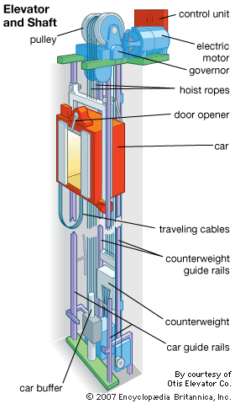
Технологийн схем
Цахилгаан шат нь 3 фазын асинхрон хөдөлгүүртэй байх бөгөөд шилжих хөдөлгөөн хийхийн тулд хөдөлгүүрийн голд редуктор холбоно.
Лифтны мотор нь 3 фазын асинхрон хөдөлгүүр байх бөгөөд хөдөлгүүрийн голд хөдөлгөөний шилжилтийг хийхийн тулд редуктор холбоно. Хөдөлгүүрийн гол буюу ротор редуктор хоёрын хооронд соронзон тормоз суурилуулна.

Slide 4
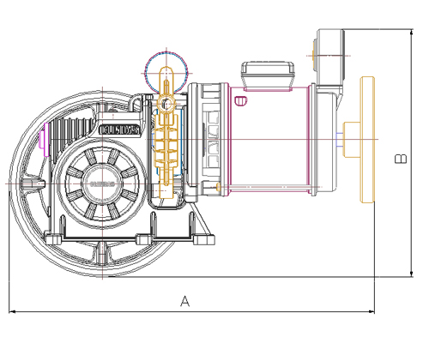
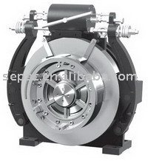
Moтор
Редуктор
Соронзон тормоз
Хөдөлгүүрийн чадалыг даац болон хонгилын уртаас шалтгаалан сонгох бөгөөд
манай орны хувьд ихэвчлэн 2,8 kV чадалтай хөдөлгүүрүүд суурилагдсан байдаг.

Slide 5
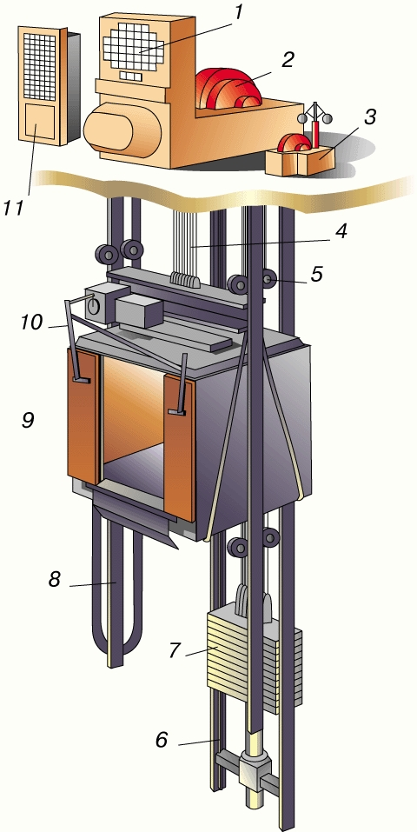
1. Хөдөлгүүрийн удирдлагын хэсэг
2.3. Хөдөлгүүрийн хэсэг
4. Татах тросс
5. Ролк
6.8. Бэхэлгээний арматур
7. Тэнцвэржүүлэх эсрэг ачаа
9. Кабин
10. Хаалганы хөдөлгүүр
11. Давхарын удирдлагын хэсэг.

Slide 6
Хүн зөөврийн лифтны хөдөлгүүрийн чадал нь даац болон хонгилын өндөрөөс хамаарч хамаарч 2,8-7,5кВт байна. Хөдөлгүүр нь 1 ба 2 хурдтай буюу их бага хурдтай гэж байна. Хөдөлгүүрийн хурд нь харилцан адилгүй байх бөгөөд хуучин орос лифтны хувьд 600 эрг/мин буюу 1 секундэнд 2метр зам туулах чадвартай байна. Хөдөлгүүрийн гүйцэтгэх механизм нь редуктор юм.

Slide 7
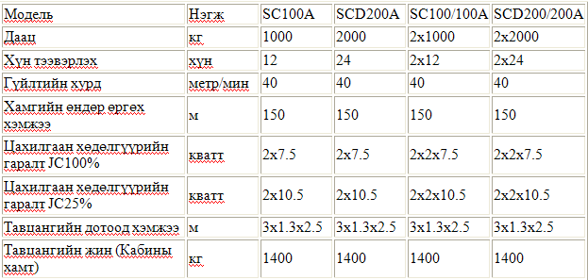
Техникийн үзүүлэлт

Slide 8
Асинхрон хөдөлгүүр нь 3 фазын 380В хүчдэл шаардана. Хөдөлгүүрийн хамгаалалт нь 25А нь дулааны элементтэй автомат байна тухайлбал тормоз ажиллах үед хөдөлгүүр ажилласаар байвал хөдөлгүүрийн голд хэт ачаалал үүсч их хэмжээний гүйдэл болон дулаан үүсэх болон фаз хоорондын богино залгааны үед хөдөлгүүрийг хамгаалах зорилготой юм. Соронзон тормоз нь 220В тэжээлээр ажиллах бөгөөд 2 фазад холбогдоно. Зэрэгцээ холбогдсон диод болон эсэргүүцлүүдээр хүчдэлийг унагаж кондесатораар багтаамжын өсгөн тормозны ороомогт хүчдэл өгсөнөөр тормоз ажиллана.

Slide 9
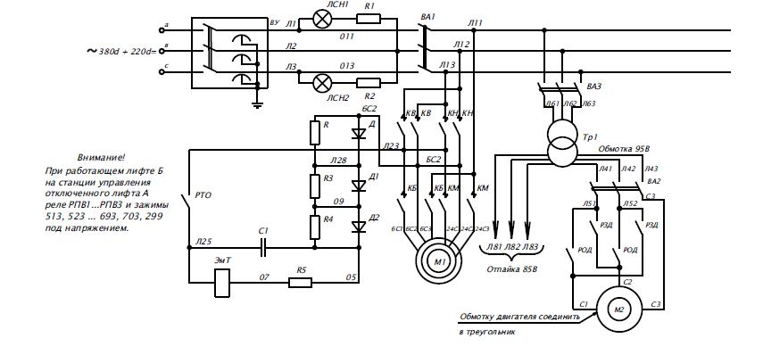
Хүчний схем
Асинхрон хөдөлгүүр нь 3 фазын 380 В тэжээгдэх бөгөөд 1 ба 2 хуртдай
буюу их бага хурдтай хөдөлгүүр гэж ангилагдана. Удирдлагын хэлхээг
Трансформатораар 95В болгон бууруулаж тэжээнэ.

Slide 10
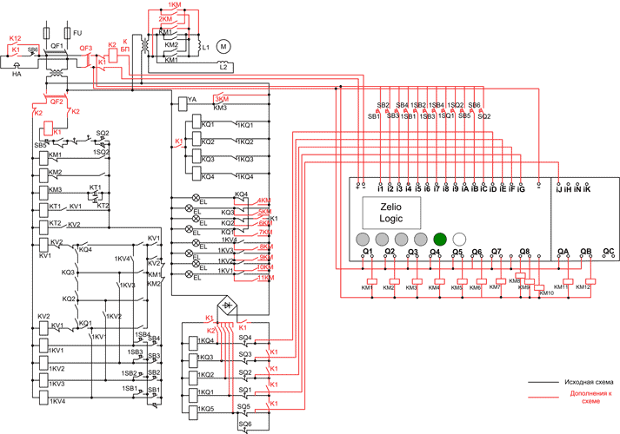
Удирдлагын схем

Slide 11
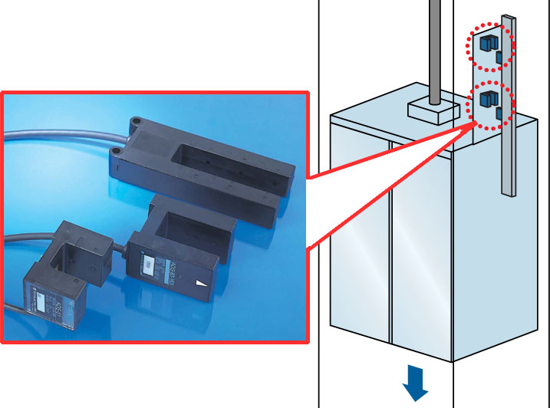
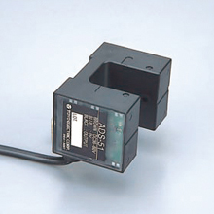
Давхарын мэдрүүр
Лифт аль давхарт байгааг соронзон мэдрүүрийн тусламжтайгаар мэдэрдэг бөгөөд контроллёрын аналог оролтонд холбогдоно.
Энэ мэдрүүр нь U-хэлбэрийн соронзон мэдрүүр ба лифтны дээр суурилагдана. Тогтмол 24В ба 48В тэжээлд холбогдоно.

Slide 12
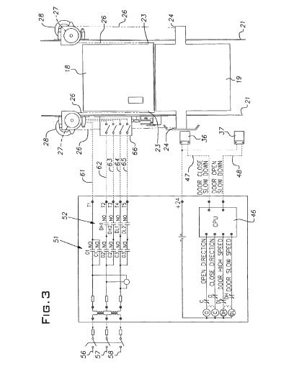
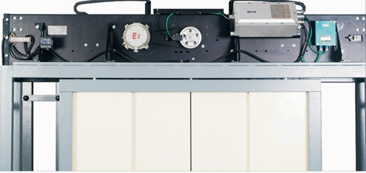
Хаалганы удирдлага аалганы удирдлага

Slide 13
Хаалга нь тусдаа хаалга онгойлгох жижиг 220В-н мотортой байх бөгөөд мөн тусдаа контроллёртой байж болно. Лифт сул зогсож байх үед хонгилийн бүх хаалга болон кабины хаалга хаалттай байна. Харин аль нэг давхараас дуудахад кабины дээр суурилагдсан соронзон мэдрүүр тухайн давхарт ирснийг заах бөгөөд хэрвээ лифт тухайн давхартаа ирсэн кабины хаалга хаалттай байхыг мэдрэх мэдрэгч ажиллаж байвал хаалга онгойно. Хаалга онгойх үед хугацааны реле ажиллах бөгөөд 7сек хугацаа бариад хаалга нээлттэй байгааг мэдрэх мэдрэгч ажиллаж байвал хаалга хаагдана.

Slide 14
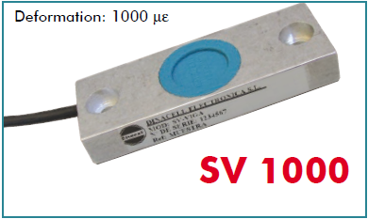
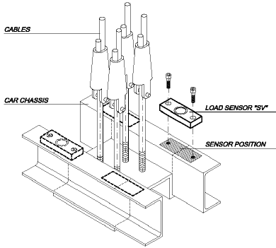
Ачаалалын мэдрүүр
Лифт нь тогтоогдсон даацтай байх ёстой бөгөөд ачаалал хэтэрсэн үгүйг уг мэдрүүрийн тусламжтайгаар мэдрэнэ. Кабины шалны доор байрлана. 150-200% ачаалалыг даах чадвартай бөгөөд тогтмол 12В тэжээгдэж контроллёрын аналог оролтонд холбогдоно.

Slide 15
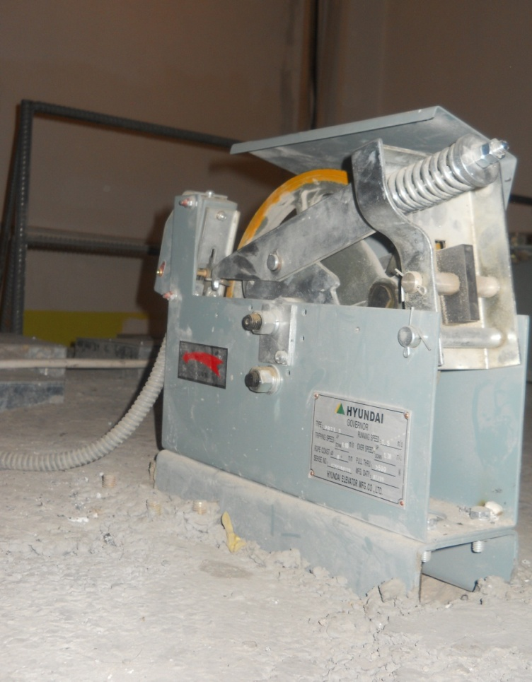
Хурд хязгаарлагч
Covernor буюу хурд хязгаарлагч нь лифтийг
хэвийнхээсээ илүү хурдлах үед урдчилан
мэдэж, сэргийлэхэд зориулагдсан төхөөрөмж
байдаг. Энгийн хурднаас 130-иас илүү
хурдлаагүй үед хурдны свич автоматаар
ажиллаж, хурд ихсэх тусам brake өөрөө
ажиллан хурдыг багагсгаж өгнө. Мөн
лифтний буух хурд ихсэхэд хурд хязгаарлагч
Троссыг барьж, лифтийг зогсоох боломжтой.

Slide 16
Пүрш
Buffer нь лифт дээрээс доошоо уруудаж хамгийн доод давхарт хүрээд түүнээс доошоо хурдаараа суух үед хэрэглэдэг пүрш юм. Хурдны хэмжээ нэмэгдэхийн хэрээр пүршний хэмжээ ихэсдэг байна.

Slide 17
Хэт ачааллын свич.
Лифт түр зогсох боломжгүй, хамгийн дээд болон доод давхраа өнгөрч хэтрэн хөдлөх тохиолдолд барьж байх төхөөрөмж.
Лифтэнд олон хүн сууж, ачаалал нь ихсэхэд хаалга хаагдахгүй, дохио дуугарч хүрэх гэсэн
давхартаа очиж чадахгүй байдалд хүрдэг. Энэ үед уг төхөөрөмжийг ашигладаг.

Slide 18
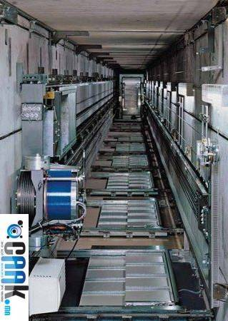
Лифтны хонгил
Хонгилд хүн болон бусад эд зүйлс орохоос хамгаалах аюулгүйн нөхцлийг хангасан ханаар тусгаарлана. Бүхээг, эсрэг ачаа буюу тэнцүүлэгч нь нэг хонгилд байна.
Гадны орчноос тусгаарлагдсан хонгилын хананд дараах онгорхой хэсэг гаргахыг зөвшөөрнө. Үүнд:
Давхруудад хонгилын хаалга суурилах нүх.
Засвар үйлчилгээ хийх зориулалтын болон аваарийн хаалга, лифтийн ажиллагааг хянах зориулалтын нүх
Гал гарсан үед утааг гаргах нүх.
Агааржуулалтын систем суурилуулах нүх.
Хонгилыг машины өрөөтэй холбосон хэсэгт угсралтын технологийн зориулалтын нүх.
Давхар бүр дээр зогсолтын соронзон мэдрүүртэй

Slide 19
Дүгнэлт
Манай оронд ашиглагдаж байгаа хуучин орос лифт нь богино холбогдсон ротортой асинхрон хөдөлгүүртэй байдаг учир олон удаагын асаалтаас үүсэх пускын гүйдлээс болж статорын ороомогт халалт үүсдэг ийм хөдөлгүүрийг орой 10 цагаас хойшоо зогсоодог. Харин орчин үеийн лифтнүүд хурд ба моментын хялбар удирдлагатай тогтмол соронзон хөдөлгүүрийг хэрэглэх болсон бөгөөд ингэснээр статорт халах үүсэх асуудлыг шийдэж чадсан. Ингэснээр лифтийг 24 цагийн турш ашиглах болсон. Хуучин орос лифтний удирдлага нь механик реле нь дээр суурилагдсан хагас дамжуулагчын удирдлагатай байсан бөгөөд цуваа холболттой учир аль нэг блокд гэмтэл гархад лифтийг бүрэн зогсоох засвар үйлчилгээг явуулдаг байна. Харин сүүлд үйлдвэрлэгдэж байгаа лифтнүүд нь машин заалгүй мэдрүүр дээр суурилагдсан контроллёрын удирдлагатай , цахилгаан эрчим хүч маш бага ашигладаг, хөдөлгүүр нь редукторгүй давтамжийн хувиргууртай болсон мөн давхар тус бүрийх гэх мэтчилэн блокууд нь зэрэгцээ холболттой байдаг тулд гэмтлийг тодорхойлох засвар үйлчилгээг хийхэд хялбар болсон.

Slide 20
Анхаар тавьсанд баярлалаа

